Slide 1
面對人生的挑戰
Embracing Challenges in Life
波特蘭靈糧堂
December 3, 2017

Slide 2
那時，門徒增多，有說希臘話的猶太人向希伯來人發怨言，因為在天天的供給上忽略了他們的寡婦。 十二使徒叫眾門徒來，對他們說：「我們撇下 神的道去管理飯食，原是不合宜的。
（使徒行傳 Acts 6:1-2)
In those days when the number of disciples was increasing, the Hellenistic Jews among them complained against the Hebraic Jews because their widows were being overlooked in the daily distribution of food. So the Twelve gathered all the disciples together and said, “It would not be right for us to neglect the ministry of the word of God in order to wait on tables.

Slide 3
所以弟兄們，當從你們中間選出七個有好名聲、被聖靈充滿、智慧充足的人，我們就派他們管理這事。 但我們要專心以祈禱、傳道為事。」
（使徒行傳 Acts 6:3-4)
Brothers and sisters, choose seven men from among you who are known to be full of the Spirit and wisdom. We will turn this responsibility over to them and will give our attention to prayer and the ministry of the word.”

Slide 4
大眾都喜悅這話，就揀選了司提反，乃是大有信心、聖靈充滿的人，又揀選腓利、伯羅哥羅、尼迦挪、提門、巴米拿，並進猶太教的安提阿人尼哥拉，
（使徒行傳 Acts 6:5)
This proposal pleased the whole group. They chose Stephen, a man full of faith and of the Holy Spirit; also Philip, Procorus, Nicanor, Timon, Parmenas, and Nicolas from Antioch, a convert to Judaism.

Slide 5
叫他們站在使徒面前。 使徒禱告了，就按手在他們頭上。 神的道興旺起來；在耶路撒冷門徒數目加增的甚多，也有許多祭司信從了這道。 司提反滿得恩惠、能力，在民間行了大奇事和神蹟。
（使徒行傳 Acts 6:6-8)
They presented these men to the apostles, who prayed and laid their hands on them. So the word of God spread. The number of disciples in Jerusalem increased rapidly, and a large number of priests became obedient to the faith. Now Stephen, a man full of God’s grace and power,

Slide 6
面對人生的挑戰
誠實的面對問題
正確的歸類問題
不斷地自我反省
永不放棄的信心

Slide 7
誠實面對問題
不要逃避問題
不要埋怨問題
勇敢的去面對

Slide 8
英文裡面最危險的五個字？
Most dangerous 5 words in English?

Slide 9
“Maybe it will go away”
(希望問題自動消失)

Slide 10
誠實面對問題
不要逃避問題
不要埋怨問題
勇敢的去面對

Slide 11
不埋怨、怪罪、懷疑 神
凡事謝恩
看見問題，看見機會
勇敢面對問題帶來突破、成長

Slide 12
誠實面對問題
不要逃避問題
不要埋怨問題
勇敢的去面對

Slide 13
洪水泛濫之時，耶和華坐著為王；耶和華坐著為王，直到永遠。
（詩篇 Psalm 29:10)
The Lord sits enthroned over the flood;
the Lord is enthroned as King forever.

Slide 14
你們中間若有缺少智慧的，應當求那厚賜與眾人、也不斥責人的 神，主就必賜給他。（雅各書 James 1:5)
If any of you lacks wisdom, you should ask God, who gives generously to all without finding fault, and it will be given to you.

Slide 15
面對人生的挑戰
誠實的面對問題
正確的歸類問題
不斷地自我反省
永不放棄的信心

Slide 16
問題的歸類
屬靈的問題
管理的問題

Slide 17
面對人生的挑戰
誠實的面對問題
正確的歸類問題
不斷地自我反省
永不放棄的信心

Slide 18
但他賜更多的恩典，所以經上說： 神阻擋驕傲的人，賜恩給謙卑的人。 （雅各書 James 4:6)
But he gives us more grace. That is why Scripture says:
“God opposes the proud
but shows favor to the humble.”

Slide 19
學習聆聽、勇於改變
聆聽 神的聲音： 指引方向
聆聽人的聲音： Timing, Readiness

Slide 20
面對人生的挑戰
誠實的面對問題
正確的歸類問題
不斷地自我反省
永不放棄的信心

Slide 21
永不放棄 ─ 信靠 神在你身上有得勝的計畫

Slide 22
弟兄們，我不是以為自己已經得著了；我只有一件事，就是忘記背後，努力面前的，向著標竿直跑，要得 神在基督耶穌裡從上面召我來得的獎賞。 （腓立比書 Philippians 3:13-14)
Brothers and sisters, I do not consider myself yet to have taken hold of it. But one thing I do: Forgetting what is behind and straining toward what is ahead, I press on toward the goal to win the prize for which God has called me heavenward in Christ Jesus.

Slide 23
play video
「返璞歸真」

Slide 24
因有一嬰孩為我們而生；有一子賜給我們。 政權必擔在他的肩頭上；他名稱為「奇妙策士、全能的 神、永在的父、和平的君」。 他的政權與平安必加增無窮。 （以賽亞書 Isaiah 9:6)
For a child will be born to us, a son will be given to us;
And the government will rest on His shoulders;
And His name will be called Wonderful Counselor, Mighty God, Eternal Father, Prince of Peace. There will be no end to the increase of His government or of peace,

Slide 25
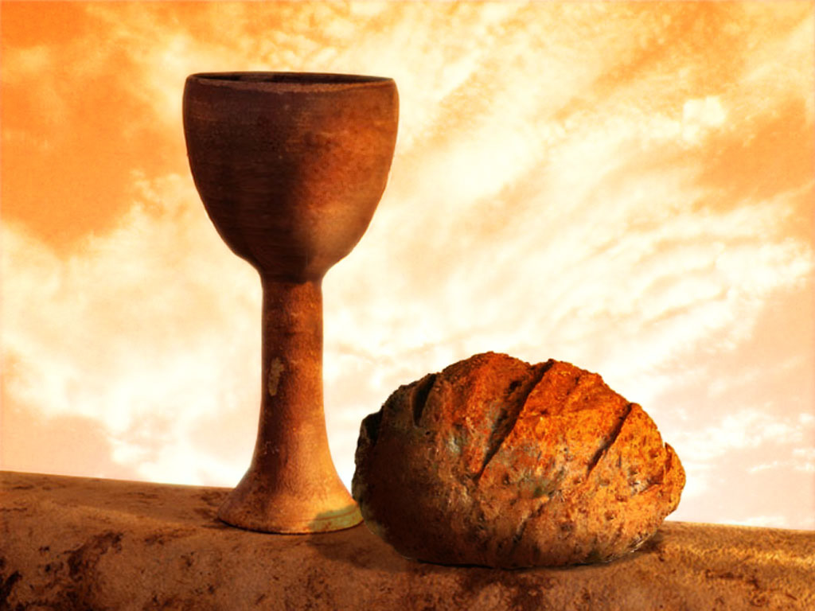
同領聖餐 Holy Communion

